Slide 1
난소암 항암제의 내성을 예측해보기
16조
21700386 송하림
21700581 이지현

Slide 2

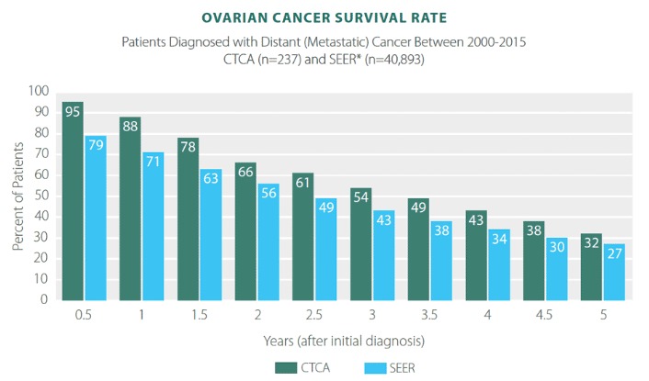
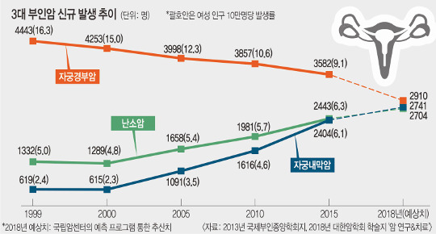
Problems
난소암 = Silent killer

Slide 3
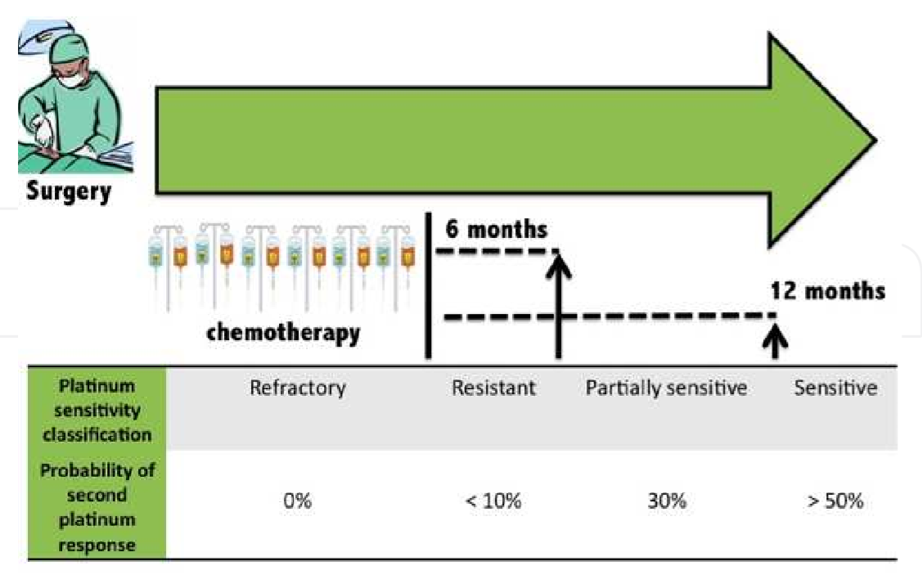
Problems
Platinum
Taxane

Slide 4
Advantages
치료 비용 감소
시간 절약
환자의 고통 감소

Slide 5
Environment
conda create -n <가상환경 이름>
conda activate <가상환경 이름>
pip install tensorflow==1.10.0 numpy pandas keras sklearn

Slide 6
추가 자료
prediction
 | resistant | sensitive
resistant | True positive | False negative
sensitive | False positive | True negative
real

Slide 7
추가 자료
prediction
 | resistant | sensitive
resistant | True positive | False negative
sensitive | False positive | True negative
real
True positive
Sensitivity =

Slide 8
추가 자료
prediction
 | resistant | sensitive
resistant | True positive | False negative
sensitive | False positive | True negative
real
True negative
Specificity =

